Slide 1
7. 클래스
Java
public class SumTest {
public static void main(String a1[])
{
int a, b, sum;
a = Integer.parseInt(a1[0]);
b = Integer.parseInt(a1[1]);
sum = a + b ; // 두 수를 더하는 부분입니다
System.out.println("두수의 합은 " + sum + "입니다");
}
}

Slide 2
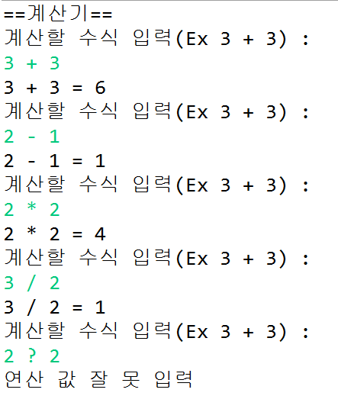
1. 계산기 메소드 나누기
문제
Scanner를 이용한 횟수 입력 받기
Main Class, Process Class를 구현
Process Class에는 다음과 같음 메소드 구현
( plus, minus, multiply, division)
각 메소드의 기능을 호출하여 연결결과를 출력
* (Ex : 3 + 3 입력시 plus 메소드 호출)
무한 루프를 사용하며 연산 값을 잘 못 입력시
프로그램 종료

Slide 3
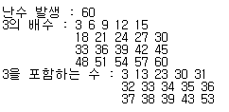
7-2. 3의 배수 & 3을 포함하는 수 출력(클래스사용)
문제풀이
실행화면
제한조건
<<Random 사용법>>
import java.util.Random; // import
Random ran = new Random(); //선언
ex) 1~100까지 난수 발생 시
int num = ran.nextInt(100)+1;
Random 함수를 이용하여 난수 발생
Main class, Conversion Class 구현
multiplyThree(), IncludeThree() 메소드 구현
3의 배수를 출력하는 메소드, 3을 포함하는 수를 출력하는 메소드를 이용하여 출력

Slide 4
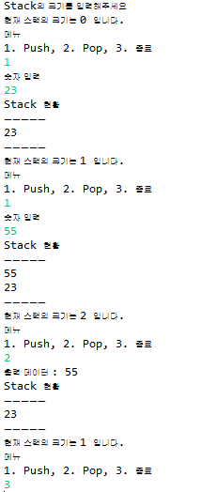
7-3. 간단한 Stack 구현
문제
Main Class를 포함하여 2개 이상의 Class사용
Scanner를 이용하여 Pop, Push, 종료, 수 입력
Pop, Push는 메소드로 구현
무한 루프를 사용
Stack의 기본 원칙 : 선입 후출
출력화면

